Slide 1
Общие понятия
Виды документации
Заключение
Документирование
программного
обеспечения
1 / 26

Slide 2
Общие понятия
Виды документации
Заключение
Документация на ПО
Определение
Документация печатный текст, сопровождающий программное обеспечение для объяснения принципов его функционирования или использования.
Цели документирования:
▶ посредничество между разработчиками ПО
▶ упрощение сопровождения и эволюции проекта
▶ информация для планирования и оценки затрат в процессе разработки
▶ инструкции по использованию и управлению программной системой
/ 26

Slide 3
Общие понятия
Виды документации
Заключение
Документация на ПО
Инженерия требований
Спецификация
требований
Проектирование
Архитектурная / проектная
Пользовательская документация и маркетинговая документация
документация
Имплементация
Техническая документация
Тестирование
Сопровождение
Документирование в процессе разработки ПО
/ 26

Slide 4
Общие понятия
Виды документации
Заключение
Типы документации
Документация на процесс разработки (process documentation):
▶ планы разработки
▶ расписания
▶ документы оценки качества процессов разработки
▶ организационные и проектные стандарты
Документация на продукты разработки (product documentation):
▶ техническая документация - описание программной системы с точки зрения разработчика
▶ пользовательская документация - описание ПО с точки зрения конечного пользователя
/ 26

Slide 5
Общие понятия Виды документации
Документация в гибкой методологии
Заключение
Работающее ПО > Исчерпывающая документация
Agile Manifesto
Недостатки традиционного подхода к документированию:
▶ Производство документации и поддержка документов в актуальном состоянии занимает много времени и средств и приводит к замедлению процесса разработки
▶ Требования к ПО меняются настолько быстро, что документация устаревает практически сразу после написания
/ 26

Slide 6
Общие понятия
Виды документации
Заключение
Структура документации
Основной стандарт: IEEE 1063 Standard for Software User Documentation [2001]
Структура документации на ПО:
данные, позволяющие идентифицировать документ (заголовок, дата составления)
содержание
список иллюстраций и таблиц (опционально)
введение - назначение документа и краткое описание содержимого
информация по использованию - советы по эффективному использованию различными группами пользователей (новичками, опытными пользователями, администраторами, …)
/ 26

Slide 7
Общие понятия
Виды документации
Заключение
Структура документации
Структура документации на ПО (продолжение):
концепция ПО описание вариантов использования программной системы
команды описание команд, поддерживаемых системой
выдаваемые программой сообщения об ошибках и способы их устранения
словарь используемых в документе специфичных терминов
связанные документы и информационные ресурсы
навигация (особенно для электронных документов)
алфавитный указатель по командам
поиск по содержанию (для электронных документов)
/ 26

Slide 8
Общие понятия
Виды документации
Заключение
Стиль документации
▶ Предпочтительно использование английского языка, в т. ч. из-за проблем перевода терминов
▶ проверка грамматики (присутствует в современных средах разработки)
▶ короткие и ясные предложения; короткие абзацы (не более 7 предложений)
▶ четкие определения для используемых терминов
▶ нумерованные и ненумерованные списки для перечислений, выделение текста (курсив или полужирное начертание)
▶ заголовки и подзаголовки для фрагментации информации
▶ иллюстрации и таблицы для наглядности
/ 26

Slide 9
Общие понятия
Виды документации
Заключение
Форматы документации
▶ Печатная документация
▶ Электронная документация
▶ локальные файлы (plain text, Markdown, HTML, PDF, …);
▶ интегрируемая в общесистемную справочную систему (man, info, …);
▶ интегрируемая в среду разработки (напр., исходные Java-файлы или javadoc-архивы при разработке на Java в Eclipse).
▶ Онлайн-документация
▶ поддерживаемая разработчиком (руководство по установке / Getting started / справочные руководства, …);
▶ Web-документация, поддерживаемая пользователями (wiki, блоги, вопросы на stackoverflow, …)
/ 26

Slide 10
Общие понятия
Виды документации
Заключение
Онлайн-документация
Преимущества:
▶ доступность для потребителей, актуальность документации
▶ гипертекстовая связанность в пределах документации и с другими источниками информации
▶ больший объем документов
▶ возможность комментирования документации, обмена опытом с другими пользователями ПО
Недостатки:
▶ усложнение поиска по нечетким запросам
▶ ухудшение воспринимаемости текста
▶ большой объем малополезной информации
10 / 26

Slide 11
Общие понятия Виды документации
Документирование процессов разработки
Заключение
Виды документации:
▶ планы, оценки затрат и расписания: составляются менеджерами для управления процессом разработки
▶ отчеты: использование ресурсов на различных этапах
▶ стандарты: ограничения на процесс разработки (специфичные для организации или национальные / международные)
▶ рабочие документы (working paper): особенности архитектуры системы, стратегии имплементации
▶ общение между разработчиками и менеджерами

Slide 12
Общие понятия Виды документации
Объем документации на процесс разработки
Заключение
Большая часть документации на процесс разработки может быть заменена неформальными дискуссиями между разработчиками, менеджерами и заказчиком.
Необходимая документация на процесс разработки:
▶ явно определенная договором с заказчиком
▶ необходимая для сертификации системы

Slide 13
Общие понятия Виды документации
Пользовательская документация
Заключение
Определение
Пользовательская документация (user documentation) - документы,
описывающие использование программной системы конечными пользователями.
Организация пользовательской документации:
▶ учебные пособия -описание шагов для решения определенных задач с помощью программной системы
▶ темы - объединение логически связанных документов в главы / разделы, описывающие определенный аспект ПО
▶ справочники - перечень выполняемых системой функций

Slide 14
Общие понятия Виды документации
Виды пользовательской документации
Заключение
Вид | Потребители | Содержание
Функциональное описание системы | менеджеры, заказчик | обзор системы, описание отличительных особенностей
Руководство по установке | системные администраторы | описание этапов установки системы
Введение (getting started) | пользователи | краткое руководство для начального знакомства с системой
Справочное руководство (reference manual) | опытные пользователи | детальное описание функциональности ПО

Slide 15
Общие понятия
Виды документации
Заключение
Системная документация
Определение
Системная документация (system documentation) - документы, описывающие
структуру программной системы.
Виды системной документации:
▶ документ спецификации требований
▶ описание общей архитектуры системы
▶ описание отельных компонентов (архитектура, предоставляемая функциональность и интерфейсы)
▶ исходный код и комментарии в нем
▶ документы, касающиеся валидации системы
▶ руководство по сопровождению системы (известные проблемы, направления эволюции, внешние зависимости)

Slide 16
Общие понятия
Виды документации
Заключение
Генерация документации
Исходный код
Комментарии
Структура
Генератор документации
Синтаксический анализатор IDE
HTML-страницы, PDF, UML-схемы, …
Контекстная помощь
Генерация документации на основе исходного кода

Slide 17
Общие понятия
Виды документации
Заключение
Генерация документации
Этапы генерации документации:
определение используемых представлений для исходных файлов
создание синтаксического дерева для исходных файлов
создание моделей для элементов программы (классов, методов, ...)
генерация представления на основе моделей (напр., HTML-страниц)
Примеры генераторов документации:
▶ Javadoc (основной для Java)
▶ Sphinx (основной для Python)
▶ Doxygen (основной для С / С++)

Slide 18
Общие понятия Виды документации
Пример документации: Doxygen
Заключение
▶ Для составления документации используются комментарии к классам и структурам, их публичным полям и методам вида /// (в JavaDoc /** ... */)
▶ Для секционирования комментариев применяются XML-теги:
▶ param для описания параметров методов
▶ return для описания возвращаемого значения метода
▶ throws для условий порождения исключений
▶ since для установления версии ПО, в которой появился класс / метод
▶ Для маркировки могут применяться HTML-теги (в системе JavaDoc)
▶ Теги link, see позволяют ссылаться на другие элементы документации

Slide 19
Общие понятия Виды документации
Пример документации: Javadoc
Заключение
1 /**
* Вычисляет отношение двух действительных чисел.
* В отличие от операции деления <code>/</code>, если знаменатель отношения
* равен нулю, возбуждается исключительная ситуация.
5 *
* @param x
* числитель
* @param y
* знаменатель
* @return
* результат операции деления
12 *
* @throws ArithmeticException
* если знаменатель равен нулю
15 */
public static double div(double x, double y) {
if (y == 0.0) throw new ArithmeticException("Division by zero");
return x / y;
19 }

Slide 20
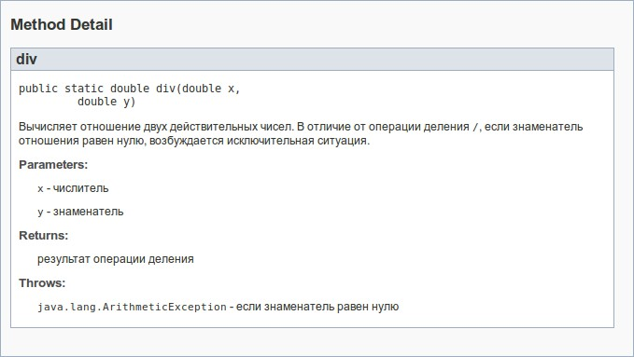
Общие понятия Виды документации
Пример документации: Javadoc
Заключение
Фрагмент сгенерированной утилитой Javadoc HTML-страницы документации, соответствующей приведенному методу.
20 / 26

Slide 21
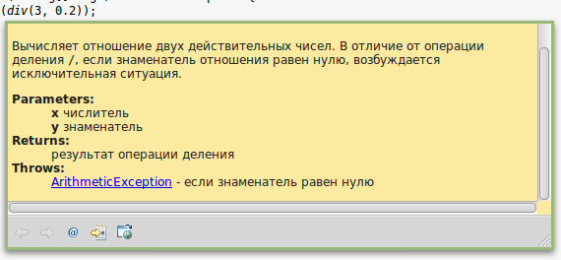
Общие понятия Виды документации
Пример документации: Javadoc
Заключение
Контекстная помощь для приведенного метода в среде разработки Eclipse.

Slide 22
Общие понятия Виды документации
Грамотное программирование
Заключение
Определение
Грамотное программирование (literate programming) - методология программирования и документирования кода, согласно которой программа (эссе) состоит из текста на естественном языке с вкраплениями кода на языках программирования, возможно с макроподстановками.
Автор: Дональд Кнут, 1981, для системы компьютерной верстки T_{E}X.
Принципы:
▶ конструирование эссе происходит в порядке разработки программы программистом и следует его мысли
▶ роль абстракций выполняют макросы (логически связанные фрагменты кода)
▶ «чистый» код программы генерируется препроцессором, обрабатывающим макросы; одному эссе может соответствовать несколько программ, в т. ч. на разных языках программирования

Slide 23
Общие понятия Виды документации
Пример грамотного программирования
Заключение
Пример в системе noweb:
1 Our basic C program consists of the five parts:
2
<<Header files to include>>
<<Type definitions>>
<<Global variables>>
<<Function definitions>>
<<The main program>>
8 @
9
As we intend to present information to the user,
we should include the standard I/O library.
<<Header files to include>>=
#include <iostream>
14 @
15
16 So it goes, amen.

Slide 24
Общие понятия
Виды документации
Заключение
Выводы
Документация на ПО нужна, чтобы описать его функциональность для пользователей (пользовательская документация) и упростить сопровождение и эволюцию (системная документация)
Согласно гибкой методологии разработки, объем документации (в особенности документов, описывающих процесс разработки) должен быть сведен к минимуму
Стандарт IEEE 1063 содержит рекомендации по составлению документации к ПО, в частности, приблизительную структуру документов
Создание документации можно автоматизировать за счет использования генераторов документации наподобие Doxygen

Slide 25
Общие понятия
Виды документации
Заключение
Материалы
https://lectures.ostrov.ski/list
IEEE 1063 Standard for Software User Documentation

Slide 26
Общие понятия
Виды документации
Заключение
Практика на Doxygen

